Slide 1
Contoh soal fungsi konsumsi dan fungsi tabungan (PERSAMAAN PENDAPATAN KONSUMSI GARIS LURUS)
PENDAPATAN NASIONAL | KONSUMSI | TABUNGAN
0 | 90 | -90
120 | 180 | -60
240 | 270 | -30
360 | 360 | 0
480 | 450 | 30
600 | 540 | 60
720 | 630 | 90
840 | 720 | 120
960 | 810 | 150
1080 | 900 | 180
1200 | 990 | 210
Berdasarkan Data dalam tabel di samping, Tentukan lah fungsi konsumsi dan fungsi tabungan dilengkapi dengan grafik dari fungsi-fungsi tersebut!

Slide 2
1 menentukan fungsi konsumsi
Rumus Dasar
C= a + bY_{d}
S = -a + (1-b) Y_{d}
Menentukan fungsi konsumsi
C= a + bY_{d}
Tentukan dulu nilai b (MPC) atau gradien garis lurus
MPC = $\frac{∂C}{∂Y}$
(perubahan konsumsi di bagi perubahan pendapatan)
Diambil pada konsumsi 180 dan 270
MPC bernilai
$∂C$ = 270-180
$∂Yd$ = 240-120
MPC = 90/120 = 0.75
2. Tentukan autonomous (nilai a)
Cara nya :
Apabila Yd = 0 maka saat itu konsumsi bernilai 90, maka nilai a = 90
MAKA FUNGSI KONSUMSI DAPAT DINYATAKAN DENGAN RUMUS
C = 90 + 0.75 Y_{d}

Slide 3
2. Mementukan fungsi tabungan
Rumus dasar
Y = C + S
C = a + b Y_{d}
S = -a + (1-b)Y_{d}
S = -90 + (1-0.75) Y_{d}
S = -90 + 0.25 Y_{d}
MAKA FUNGSI KONSUMSI DAPAT DINYATAKAN DENGAN RUMUS
C = 90 + 0.75 Y_{d}

Slide 4
Menggambarkan fungsi garis lurus
Apabila rumus konsumsi dan tabungan sudah didapatkan, artinya titik- titik dalam menggambar sudah dapat ditentukan

Slide 5
TEORI INVESTASI
Pengertian inveastasi
Bentuk investasi dalam ekonomi Makro
Apa yang menjadikan sebuah investasi dikatakan layak
Apa yang dimksud dengan fungsi Investasi?
Apa saja factor yang mempengaruhi Investasi
Hubungan Konsumsi, Tabungan dan Investasi
Apa yang dimaksud dengan multiplier effect?

Slide 6
Pengertian investasi
Investasi sangat terkait dengan opportunity cost (Biaya Kesempatan)
Keputusan menunda konsumsi untuk meningkatkan kemampuan manambah/menciptakan nilai hidup (penghasilan dan atau kekayaan) dimasa yang akan datang.
Investasi tidak hanya berbentuk fisik
Sumber : Rahardja dan manurung (2008)

Slide 7
Bentuk investasi dalam ekonomi Makro
Investasi dalam bentuk barang modal dan bangunan
Investasi persediaan

Slide 8
Apa yang menjadikan sebuah investasi dikatakan layak/ investasi diputuskan untuk diterima atau ditolak?
Tingkat Pengembalian Modal (keuntungan)
Investasi dikatakan memperoleh keuntungan apabila NILAI RIIL SEKARANG LEBIH KECIL DARI NILAI RIIL BEBERAPA WAKTU DI MASA YANG AKAN DATANG
2. Untuk menentukan nilai riil tersebut, biasanya dihitung dengan nilai Present Value (PV) dan future value (FV)

Slide 9
Apa yang dimksud dengan fungsi Investasi?
Fungsi Investasi adalah kurva yang menunjukkan hubungan antara tingkat investasi dan tingkat pendapatan nasional.
Tingkat Investasi sendiri sangat dekat hubungan nya dengan tingkat suku bunga yang berlaku (apabila sukubunga tinggi jumlah investasi berkurang dan sebaliknya)

Slide 10
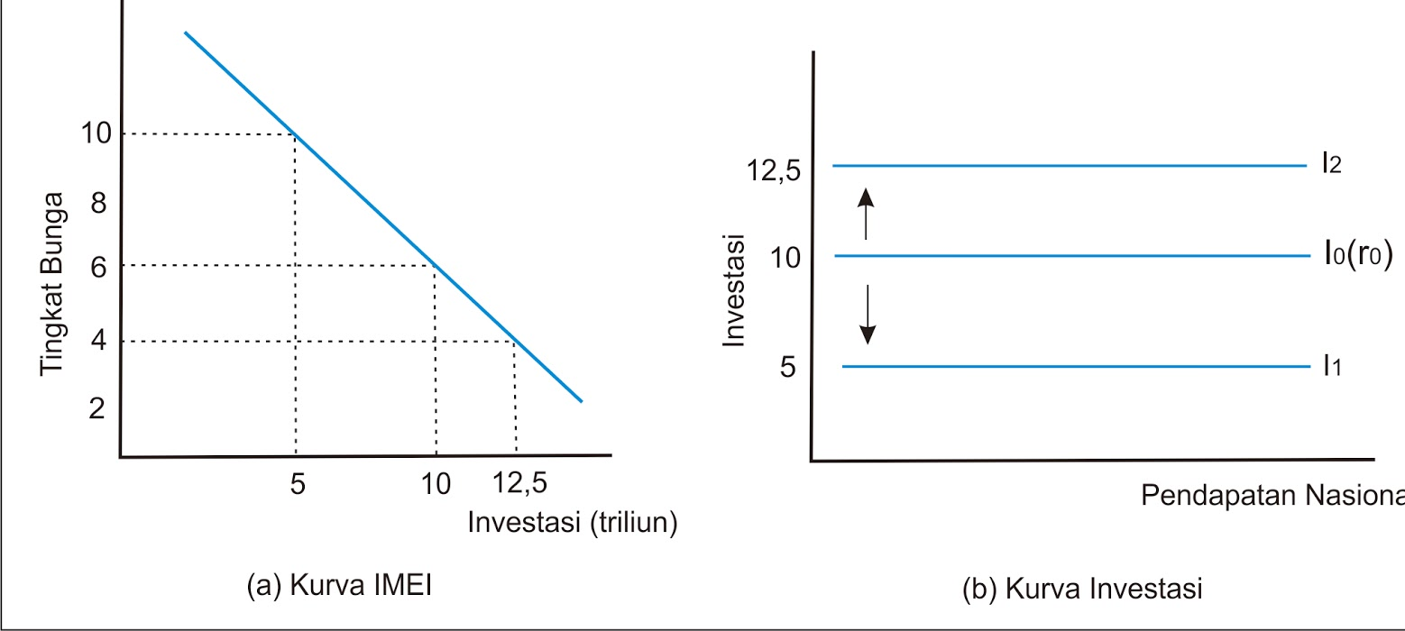

Slide 11
Apa saja faktor yang mempengaruhi Investasi
Tingkat Suku Bunga
Apabila Tingkat Suku Bunga tinggi, Modal yang dimiliki oleh warga negara besar kemungkinan akan disimpan di bank dengan harapan mendapatkan keuntungan dari tingkat bunga yang tinggi
Ekspektasi tentang masa depan
Keadaan masa depan (kondisi ekonomi, Stabilitas politik dan keamanan) menjadi acuan indicator yang cukup penting.
Semakin baik ekspektasi keadaan masa depan, makin besar kemungkinan modal yang diinvestasikan akan mendapatkan keuntungan sehingga akan mendorong jumlah investasi akan meningkat.

Slide 12
Apa saja faktor yang mempengaruhi Investasi
Perubahan Perkembangan Teknologi
Penemuan Teknologi dan inovasi baru tentu akan lebih meningkatkan tingkat investasi perusahaan-perusahaan dalam sebuah negara dengan harapan perkembangan teknologi tersebut akan mendapatkan keuntungan yang lebih tinggi dibandingkan hanya menyimpan uang di sebuah bank (bersifat pasif)

Slide 13
Hubungan Konsumsi dan Investasi
Dalam Model Perekonomian 2 sector
Y = C + I
DALAM PERSAMAAN DI ATAS, KONSUMSI DITAMBAH I MERUPAKAN TOTAL PENGELUARAN (Aggregate Expenditure/ AE)
Sehingga
Y = C + I = AE
KESEIMBANGAN EKONOMI AKAN TERJADI KETIKA TERJADI PERPOTONGAN PERSAMAAN
FUNGSI KONSUMSI (C) DENGAN TOTAL PENGELUARAN (AE ATAU Y)
FUNGSI KONSUMSI ( C ) DITAMBAH DENGAN INVESTASI (I)

Slide 14
Hubungan Konsumsi dan Investasi
dimisalkan fungsi konsumsi sebuah negara memenuhi PERSAMAAN GARIS LURUS dengan persamaan C = 90+ 0.75 Y.
Dengan adanya investasi sebesar 120 triliun rupiah dengan kemiringan ( MPC ) tetap, penambahan investasi tersebut telah merubah keseimbangan Pendapatan Nasional
Garis Y = AE merupakan acuan yang memperlihatkan bahwa semua pendapatan nasional sama dengan tingkat pengeluaran (semua pendapatan nasional di keluarkan untuk seluruh pengeluaran)

Slide 15
Apa yang dimaksud dengan multiplier effect?
Multiplier effect merupakan perbandingan antara perubahan pendapatan nasional dengan perubahan pengeluaran
Multiplier effect merupakan bentuk dari peningkatan aktivitas konsumsi yang diikuti dengan peningkatan pendapatan sehingga apabila dilihat dari sudut pendapatan nasional, perubahan tersebut dapat menjadi angka pengganda dalam penghitungan pendapatan nasional

Slide 16
Apa yang dimaksud dengan multiplier effect?
Multiplier effect dapat diketahui melalui rumus
K = 1 : (1-MPC)
CONTOH
Apabila dalam sebuah perekonomian masyarakat memiliki kecendrungan konsumsi pada tahun 2017 adalah 0.7, dan pada tahun 2018 adalah 0.8
Maka dapat dibandingkan
Pada tahun 2017
K = 1 : (1-0.7)
K = 1 : 0.3
K = 3
Pada tahun 2018
K = 1 : (1-0.8)
K = 5

Slide 17
Apa yang dimaksud dengan multiplier effect?
Berdasarkan contoh di atas, terlihat, peningkatan konsumsi pada tahun 2018 lebih besar dibandingakan 2017 sehingga disimpulan dengan kecendrungan konsumsi yang lebih besar menghasilkan multiplier effect yang lebih besar.

Slide 18
Sumber pendukung
https://studylibid.com/doc/75373/fungsi-investasi-rumus (sadono Sukirno)

